Slide 1

商品分类与编码
商品分类的概念和意义
商品分类标志
商品目录与商品分类体系
商品编码
商品条形码

Slide 2
第一节：商品分类的概念和意义
一、分类及其基本要求：
1、什么是分类？
以比较为基础，将集合体科学地、系统地逐次划分的过程
2、分类的三要素：
明确分类范围、明确分类目的、确定分类标志
3、分类的基本要求：
明确分类对象所包括的范围
明确分类的目的和要求
选择适当的分类标志
分类具有适应性和相对稳定性
每种商品只能出现在 一个类别中

Slide 3
二、商品分类的概念
1、定义：
为适应生产、流通、消费和科研需要，根据商品的特征，有目的地、科学地、系统地将商品划分为不同的类别。
2、我国目前商品分类的层次：
大类、中类、小类、品种乃至规格、品级、花色等细目
商品大类
商品品类
商品品种
商品细目

Slide 4
3、商品分类的意义：
可使研究对象从每个商品的个性特征归结为商品类的特征，商品分类有利于了解商品特性；
是进行商品统计工作的基础；
编制商品目录的基础；
为经济管理现代化奠定了科学基础和前提条件，有利于实现商品现代化管理；
有助于商业经营管理，便于安排商品生产和消费者选购；
有利于商品标准化的实施和商品质量标准的制定，有助于国民经济各部门的各项管理的实施；
有利于商品学的教学工作和开展商品研究工作。

Slide 5
三、商品分类的原则与方法
★ （一）商品分类的原则：
目的性原则：必须明确要分类的商品所包括的范围；商品分类要从有利于商品生产、销售、经营习惯出发，最大限度地方便消费者的需要，并保持商品在分类上的科学性；
包容性原则：能划分规定范围内的所有商品，并留有补充新商品的余地；
唯一性原则：
  分类后的每一种品种，只能出现在一个类别里，或每个下级单位只能出现在一个上级单位里；
  以商品的基本特征为基础，选择适当的分类依据，从本质上显示出各类商品之间的明显区别，保证分类清楚；
  在某一商品类别中，不能同时采用两种或多种分类标准进行分类。
商品分类要以系统工程的原理为根据，体现出目的性、层次性，使分类结构合理。

Slide 6
★ (二)商品分类的方法
1、线分类法：层次分类法
概念：
操作示例：
主要优缺点：
2、面分类法：平行分类法
概念：
操作示例：
主要优缺点：

Slide 7
第二节：商品分类标志
一、商品分类标志的类别:
普遍适用的分类标志：
局部适用的分类标志：特殊分类标志
二、选择商品分类标志的原则
能满足分类的目的和要求
要有鲜明的区分性
应具有科学的系统性
能保证商品所属类别的专一性
保证分类标志的统一性

Slide 8
三、常用商品分类标志: --常用商品分类的依据
按商品用途分类：如：生产资料商品、生活资料商品
按商品原料分类：商品的原材料
按生产方法分类：商品的生产加工方法
按商品的化学成分分类：商品的主要成分或特殊成分

Slide 9
第三节：商品目录与商品分类体系
一、编制商品目录和商品分类体系的原则:
1、科学性
2、系统性
3、唯一性
4、柔性和完整性
5、简明性
6、实用性和多用性
7、协调性

Slide 10
二、商品目录
1、概念：国家或部门所经营管理商品的总明细表，是全面记录和反映商品分类体系的书面资料。
2、商品目录与商品分类的关系：P197

Slide 11
3、商品目录的种类：
①按商品目录的适用范围分
国家商品目录：由国家和指定专门机构编制，是国民经济各部门进行计划、统计、财务、税收、物价等工作时必须遵循的准则。
部门商品目录：由本行业主管部门编制，是该部门所有企业共同遵循的准则。
企业商品目录：由本企业或单位自己编制，一般在本企业、本单位使用。
国际商品目录：由国际组织或地区性国际集团编制。
②按商品业务性质分
外贸商品目录
内贸商品目录
海关统计商品目录
企业经营管理商品目录

Slide 12

三、国内外主要商品分类体系和目录：
★ (一)商品分类体系：
1、基本分类体系：
把各种商品在使用时的状态加以抽象化。
2、应用分类体系：
以商品的某些共性为依据进行分类的。
3、国际贸易商品分类体系：

Slide 13
举例
按原材料来源分：植物性商品、动物性商品、
矿物性商品等
按产业分：畜产品、林产品、水产品、
矿产品、工业产品等
按用途分：食品、衣料品、住宅商品、
产业用品、家庭用商品
按市场性分：地方商品、外地商品、外贸商品、
民族贸易商品等
按使用时间分：耐用商品、消耗商品等
按需要程度分：必需品、奢侈品等
按行业经营分：服装、鞋帽等
按储运分：化工危险品、土产品、果品等
按商品某些共性分类

Slide 14
★ (二) 商品分类国家体系：
来源：GB7635-87《全国工农业产品（商品、物质）分类与代码》
分类的基本情况：
目的和适用范围：
分类原则：
编码方法：
具体编码范围：表8-3
代码结构举例：A 农、林、牧、渔业产品 01 农业产品
0101 粮食作物产品 010110 小麦 01011001 冬小麦

Slide 15
★ (三) 协调制度商品分类目录(HS编码)：
HS编码简介
协调制度商品分类目录
★ (四)海关合作理事会商品分类目录：
来源
分类情况
★ (五) 国际危险货物分类:
来源
分类情况

Slide 16
四、物品分类编码标准：
GBT7635-1987《全国工农业产品（商品、物质）分类与代码》
GBT12904-1998《通用商品条码》
GBT16830-1997《储运单元条码》
GBT16472-1996《货物类型、包装类型和包装材料条码》
GBT12268-1990《危险货物品名表》
… …
正在制定的国家标准：
《全国产品分类与代码可运输产品部分》
《全国产品分类与代码不可运输产品部分》

Slide 17
第四节：商品编码
一、商品编码的概念及意义：
1.概念：指赋予某种商品(或某类商品)以某种代表符号或代码的过程。
对某一类商品赋予统一的符号系列称为商品编码化或商品代码化。
2、商品编码的组成：由字母、数字和特殊标记组成
举例：
A 农、林、牧、渔业产品
01 农业产品
0101 粮食作物产品
010110 小麦
01011001 冬小麦

Slide 18
3、商品编码与商品分类的关系：
4、商品编码的意义：
区别不同的商品
便于记忆、促进商品流通和经营管理
计算机管理商品的一项基础性工作

Slide 19
二、商品编码的原则：
1、唯一性
2、简明性
3、层次性
4、可扩性
5、稳定性
6、统一性
7、协调性

Slide 20
三、商品编码的种类和方法：
1、主要编码方法：
字母型编码
数字型编码
数字、字母混合型编码
条形码
2、数字代码法：
层次代码法
平行编码法
混合编码法

Slide 21

第五节：商品条形码
一、条形码的产生和发展：
1、产生：
2、发展：
国际上：
欧洲物品编码协会(EAN) 国际物品编码协会(IAN)
我国：
20世纪70年代末 开始研究
80年代末 条形码技术标准化工作
1991年加入IAN

Slide 22
二、商品条形码的概念与作用
1、概念：
条形码是一种印刷机器语言。将表示一定信息的字符代码，转换成用一组黑白(或彩色)相间的平行线条、按一定的规则排列组合而成的特殊图形符号。
由不同宽窄的条和空组合的符号，可以表示字母和数字，按照国际统一的标准组成若干个信息符号，通过处理系统和显示系统进行识别、处理和显示，得到需要的信息。

Slide 23
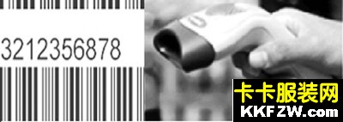
2、条形码系统的组成：
编码系统
处理系统
显示系统
3、商品条形码的作用
快速、准确地进行物流控制的现代化手段
是商品的身份证
是进入POS超市的入场券

Slide 24
如何申请条形码
一 、 申请注册商品条码厂商识别代码的条件
  依法取得企业法人营业执照或营业执照的生产者、销售者可根据自己的经营需要，申请注册厂商识别代码。申请注册行为完全是自愿的。

Slide 25
二 、 申请注册程序
1 申请人可到所在地的编码分支机构办理申请厂商识别代码手续，并提供企业法人营业执照或营业执照及其复印件三套。
2 申请人的申请资料经 所在地的编码分支机构 初审后，符合条件的资料，由编码分支机构签署意见并报送到中国物品编码中心（以下简称编码中心）审批。
3 编码中心收到初审合格的申请资料及申请人交纳的 费用后，对确实符合规定要求的，编码中心向申请人核准注册厂商识别代码，完成审批程序。
4 申请单位收到中国商品条码系统成员证书，申请结束。

Slide 26
三、申请注册厂商识别代码的费用
编码中心按照国家物价局和财政部[1991]价费字270号文件以及国家计划委员会和财政部计价[1997]2500号文件规定，收取申请注册厂商识别代码的费用。
一次性加入费(元) 系统维护费（元/2年）
单个生产企业 1000 2000
集团公司 1000 3200
进出口公司 1000 6200

Slide 27

三、条形码的种类与组成：
1、种类： 常见的有二十多种
一维条码：(世界上约有225种以上)
Code39码(标准39码)、Codabar码、Code25码、
ITF25码、Matrix25码、PUC-A码、PUC-E码、
EAN-13码、中国邮政编码、Code-B码、MSI码....
二维条码：
PDF417.....

Slide 28
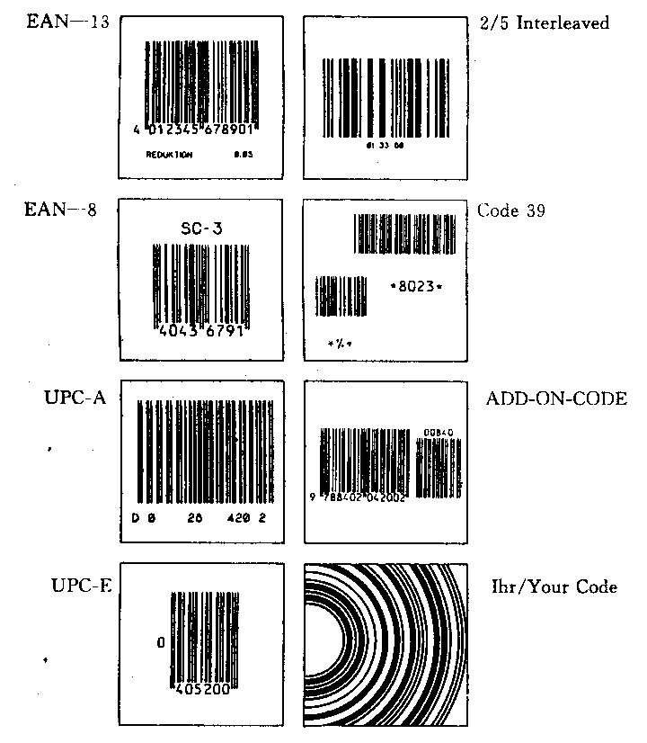
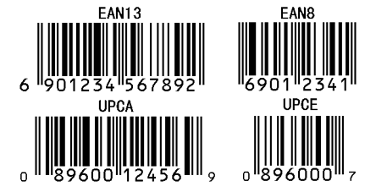
2、国际广泛使用的条码
EAN码(国际商品条形码，超市最常用)：EAN-13码
UPC码(通用产品条形码，美、加使用) UPC-A、UPC-E码
Code39码(标准39码)：(行业内部管理使用)Code-B码
Codabar码：(血库,图书馆,照相馆等业务)

Slide 29
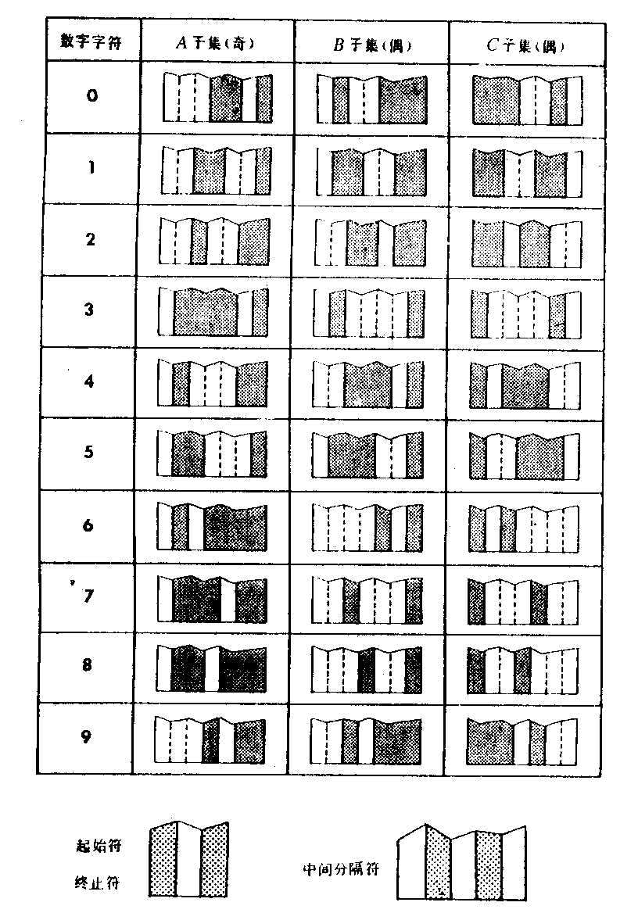
四、商品条形码的结构和代码
1、EAN系统：
1977年成立了欧洲物品编码委员会(European Article Numbering Association，EAN)，并于1981年改名为国际物品编码委员会(International Article Numbering Association)，简称EAN。

Slide 30
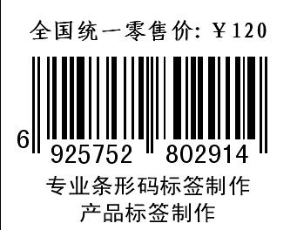
（1）标准版（EAN-13条码）：
条空图形结构30条线，相应字符为13位：前2-3位为国别代码
A) 690、691开头：4M 5P
例：690MMMMPPPPPC
B) 692开头：5M 4P
例：692MMMMMPPPPC
其中：M--厂商代码；P--商品代码；
C--校验码
校验码的计算：
①式 = 偶数位代码之和×3
②式 = 奇数位代码之和
③式 = ①式+②式
校验码=10 - ③式的个位数
（9+5+5+8+2+1）×3=90
6+2+7+2+0+9=26
10 – 6 = 4
PS：奇数位相加不包括校验码

Slide 31
身份证校验码计算法
按照中华人民共和国国家标准GB11643-1999规定中华人民共和国公民身份号码校验码的计算方法即为ISO 7064:1983.MOD 11-2校验码计算法。
假设某一17位数字是
17位数字 1 2 3 4 5 6 7 8 9 0 1 2 3 4 5 6 7
加权因子 2 4 8 5 10 9 7 3 6 1 2 4 8 5 10 9 7
计算17位数字各位数字与对应的加权因子的乘积的和S：1×2＋2×4＋3×8＋4×5＋5×10＋6×9＋7×7＋8×3＋9×6＋0×1＋1×2＋2×4＋3×8＋4×5＋5×10＋6×9＋7×7＝492；
计算S÷11的余数T：492 mod 11＝8；
计算（12-T）÷11的余数R，如果R＝10，校验码为字母“X”；如果R≠10，校验码为数字“R”：（12-8）mod 11＝4。
该17位数字的校验码就是4，聚合在一为123456789012345674

Slide 32
（2）缩短码（EAN-8码）
条空图形结构线条为22条，相应字符为8位
PS： ⅰ比较标准码，缩短码省去厂商代码
ⅱ只有当EAN-13条码所占面积超过总印刷面积的25%时才使用
国别代号: (各国前缀码：P210 表8—6)
00-09代表美国、加拿大；45－49代表日本；
690-692代表中国大陆，471代表中国台湾，489代表香港

Slide 33

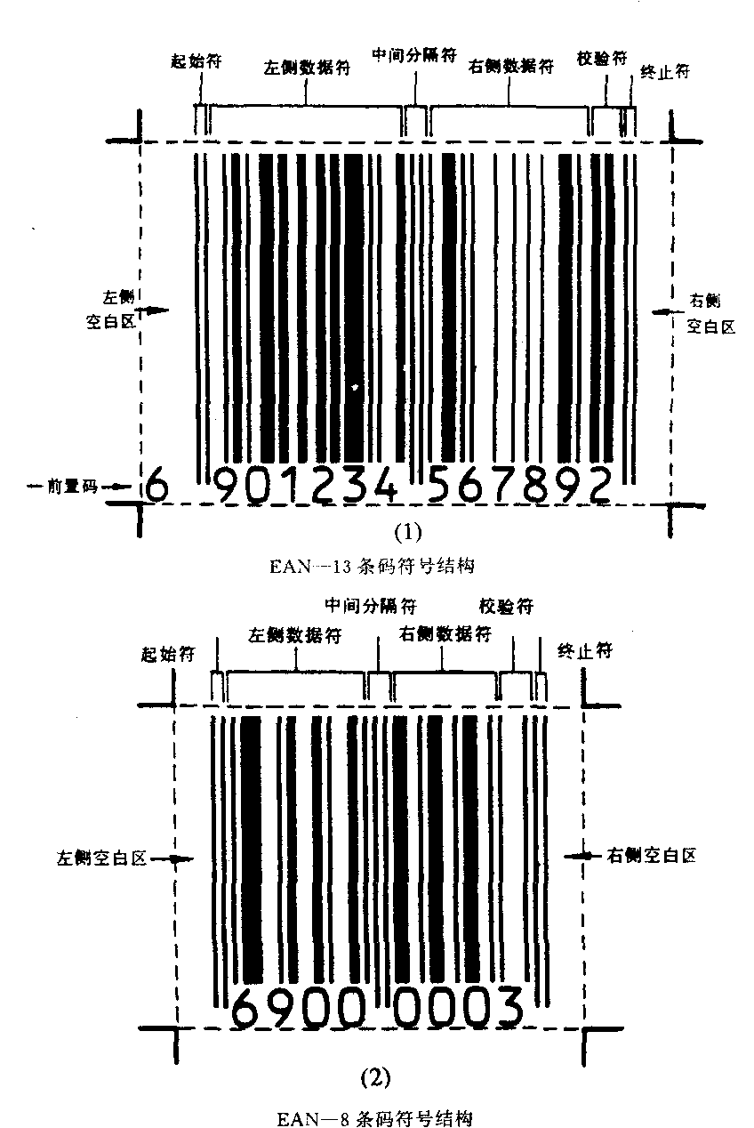
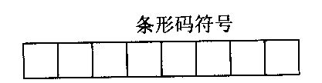
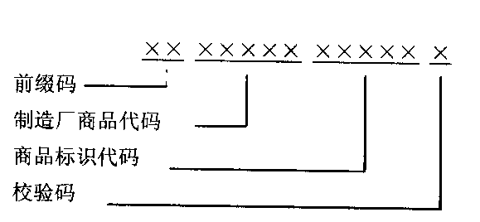
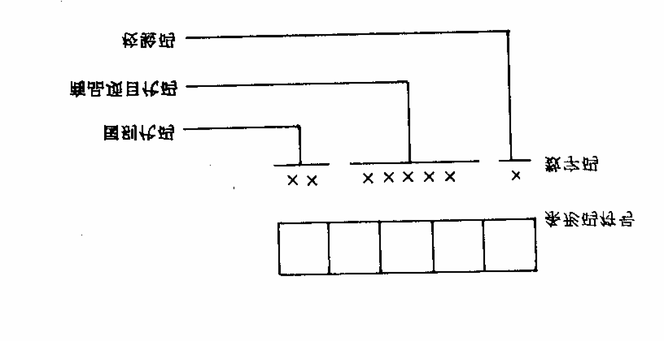

①标准版：线30条、字符13位
②缩短版：线22条、字符8位
EAN—13条码结构示意图
EAN一8条码结构示意图

Slide 34
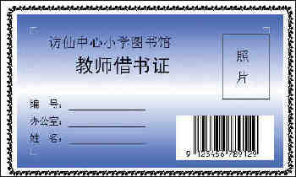



Slide 35

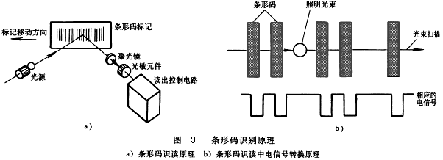

Slide 36
2、UPC系统：美国、加拿大使用
1973年美国统一代码委员会(UCC)从若干种方案中，选定IBM公司提出的条码系统，作为通用产品代码(简称UPC条形码)，在美、加推广应用。
标准版UPC-A码：
结构条纹30条,相应字符11-12位：
2位国家代号+4位商品制造厂代号+商品代号+最后1位终检号
缩短版UPC-E码：
结构条纹17条,相应字符7-8位：
2位国家代号+商品代号+最后1位终检号

Slide 37
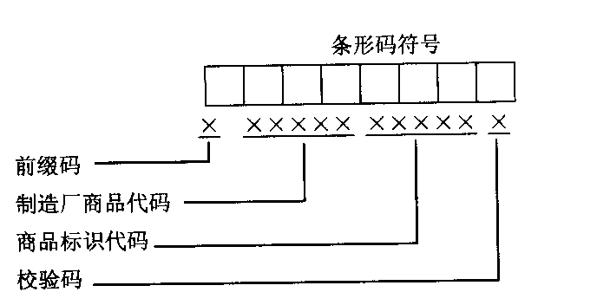
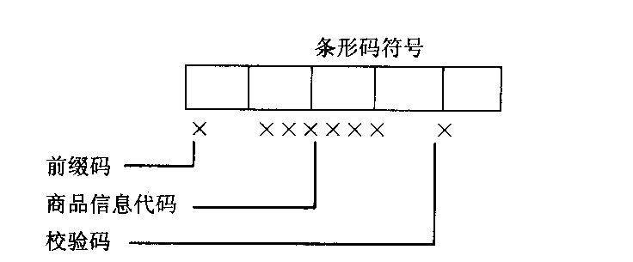
1、标准版： 2、缩短版：
线30条、字符11—12位 线17条、字符7—8位
UPC—A条形码结构示意图
UPC—E条码结构示意图

Slide 38
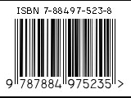
3、ISBN条形码(国际统一标准书号编码)(图书)
（international standard book number）
ISBN：国际标准书号
N：国别地区或语言（7为中国）
X：出版机构、书名
C：版本及装订方式
978：代表中国
N：国别地区或语言（7为中国）
X：出版机构、书名
C：校验码
ISBN N-XXXXX-XXX-C
978 NXXXXXXXXC

Slide 39
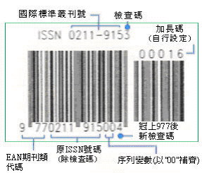
4、ISSN条形码（国际标准期刊号）：
根据国际标准组织1975年制定的ISO-3297规定，由设在法国巴黎的国际期刊资料系统中心管理
中国的期刊代码为977

Slide 40

☆ 二维条码
一维条码所携带的信息量有限，如商品上的条码仅能容纳13位（阿拉伯数字，更多的信息只能依赖商品数据库的支持。
在20世纪90年代发明的二维条码除具有一维条码的优点外，同时还有信息量大、可靠性高、保密、防伪性强等优点。
PDF417码
Code49码
Code16K码
Data Matrix码
MaxiCode码

Slide 41
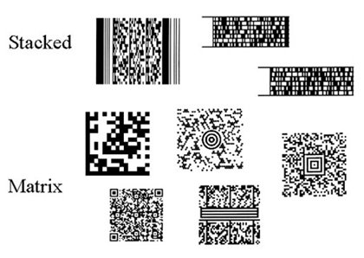
堆积式（层排式）
棋盘式（距阵式）
1997年我国颁布第一个自动识别技术领域中二维条码
国家标准——《417条码》(GBT17172-1997)

Slide 42



为什么要用二维条码
  What is 2d barcode？
  储存容量倍增+错误防止+费用低廉
  ① 堆叠式二维条码：
  编码原理是建立在一维条码基础之上，按需要堆积成二行或多行；
  代表码制：PDF417
  ② 矩阵式二维码：
  在一个矩形空间通过黑、白像素在矩阵中的不同分布进行编码；
  代表码制：DataMatrix(主推产品)、QRCODE
PDF417 DataMatrix QRCODE

Slide 43
案例：“世界是手持的”
就手机二维码技术的应用而言，日本和韩国处于全球领先的地位，日本于2002年开始使用，韩国则从2003年开始使用。据统计，到2006年，日本使用手机二维码的用户有6000万，二维码广告、二维码电影票、二维码优惠券已经非常流行，就像短信在中国流行一样。
但在中国，手机二维码才刚刚开始应用，2006年8月，中国移动推出手机二维码业务，到现在，一些企业对手机二维码进行了尝试性的应用

Slide 44
手机二维码营销特点
手机二维码营销也一样具有这个特点，企业与商家可以在现有的任何形式的广告中设置二维码，只要消费者拍摄了二维码就可以在任何时间和任何地点对产品进行了解。
可以监控营销的效果，从而为之后的营销策略做借鉴。
手机二维码可以在不同区域设置不同的二维码，企业和商家可以由此判断不同地区的市场状况；
同时，由于手机媒体的特性，手机二维码也可以精确地跟踪和分析每一个媒体、每一个访问者的记录，包括访问者手机机型、话费类型、访问时间、地点、访问方式以及访问总量等，为企业选择最优媒体、最优广告位、最优投放时段做出精确参考。

Slide 45
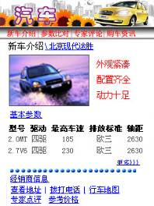



中国移动条码识别业务（上网应用）
通过手机摄像头扫描条码，获得产品信息的应用
带二维码
的载体
手机摄像头扫描
上网浏览

Slide 46
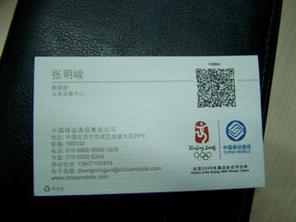
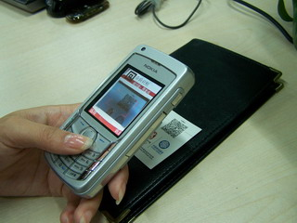
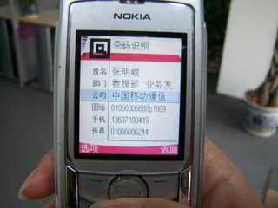
中国移动条码识别业务（名片应用）
通过手机摄像头扫描条码，获得名片信息的应用
带二维码
的名片
手机摄像头扫描
离线浏览

Slide 47

中国移动二维码的组成与使用
中国移动二维码的组成
  1 、主体
    码标
    二维码
    码号
  2、 说明
中国移动二维码的使用
  终端获取方法:
  发A到10658028
  中、高档手机支持方式
    第一次:下载中国移动专用软件(免费)
    以后: 启动该软件，拍摄二维码，直接上网
  所有手机支持方式
    发送码号到10658028
    收到回复，上网

Slide 48

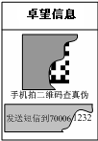

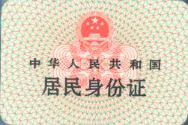
商品防伪应用（工商、质检、药监等部门）
二维码防伪－概述：
  给每一个单件产品赋予一个无规则的唯一的码（数码、二维码），作为产品的身份标识。类似于每个人有一个身份证号码作为个人的身份标识。
  将每个码所对应的产品信息存储在数据库中，数据库中的每个码都是唯一的。
  消费者购买产品后，通过短信、WAP等方式，以产品上所赋的码作为查询依据，查询产品真伪。
  防伪系统将消费者输入的码与数据库中存储的码的信息进行对比，鉴别产品真伪。

Slide 49
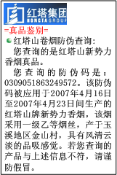
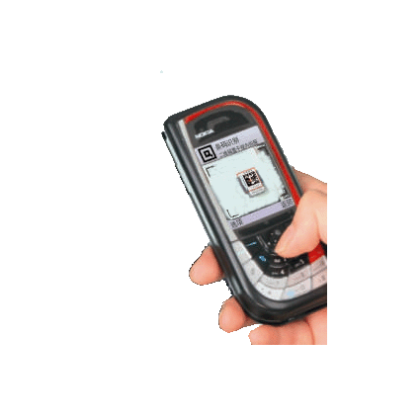



商品防伪应用（工商、质检、药监等部门）
烟草防伪应用示例
二维码防伪标识
手机拍码或发产品编号到700066
后台索引
二维码防伪系统
如个人身份证一样具有唯一性：一品一码；
产品的唯一二维码关联该产品的后台数据；
随时随地查真伪；手机普及率高；

Slide 50
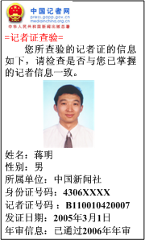
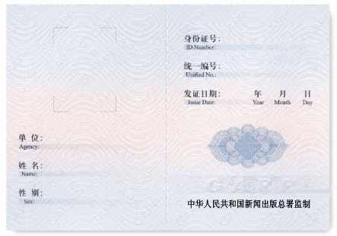


证件防伪应用（公安、交管、新闻出版等部门）
记者证防伪应用示例
二维码防伪标识
手机拍码或发证件编号到700066
如个人身份证一样具有唯一性：一证一码；
记者证的唯一二维码关联该证的后台数据；
随时随地查真伪；手机普及率高；
后台索引记者证
管理系统

Slide 51
二维码防伪应用带来的益处
对政府
  有利于政府主管部门提高监管和服务水平，规范市场秩序、社会秩序，增强执法部门快速反应和应对能力，提高执法效率，并带动相关政府部门电子政务的推行和管理职能的创新。
对企业
  有效降低造假、售假现象带来的损害，高效发现并打击制假、售假窝点；全面提升企业品牌价值，降低成本投入，扩大市场收益，提高企业综合竞争力。强化企业优胜劣汰、促进企业诚信建设。
对消费者
  获得简单、易操作的鉴别产品真伪、证件真伪的手段，有效防止假冒产品、假冒人员造成的生命财产、人身安全的伤害，维护自身权益。

Slide 52
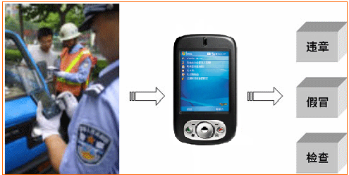
移动执法应用（交管、工商、质检等）
在商品、证件、车辆等物品上附上二维码，政府执法部门工作人员通过手机上的专用移动执法软件扫描二维码，进行各类执法操作。
交警移动执法示例
交警扫描二维码即可将数据及时准确地输入后台系统；
高效、便捷地处理违章；
身份证信息、驾驶证信息、车辆信息、年检信息等均可方便的进行查询。

Slide 53
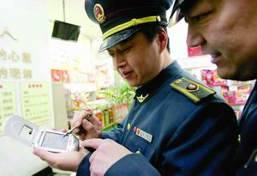
移动执法应用（交管、工商、质检等）
工商、质检、药监等部门移动执法应用示意图
执法人员只需用移动执法终端扫描的商品上的二维码，就能迅速在移动执法终端屏幕上就能显示出该商品的生产厂家、注册日期、生产日期、保质期、产品真伪等信息，并能方便的查询企业登记注册、法人、经营地址、经营范围、信用状况等信息，极大地提高工商、质检等部门执法人员快速执法、准确执法的能力。

Slide 54
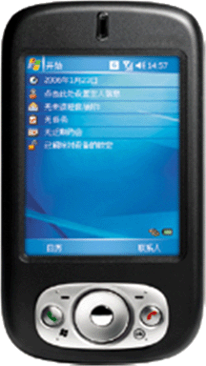
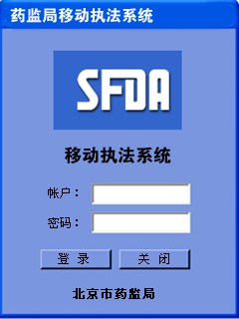
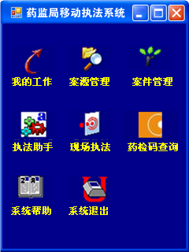
移动执法应用（交管、工商、质检等）
工商、质检、药监等移动执法应用示意图
随时随地对所管辖区的企业、工商法律法规等了如指掌，提高执法效率；
随时对企业违法行为进行记录；
高度保证数据传输的安全性和保密性；

Slide 55
移动执法应用带来的益处
对政府
  有效提高执法人员快速执法、准确执法的能力，执法活动不受时间地点的限制，违法行为可以随时记录，提高执法效率，让执法不再成为一件“苦差事”。
对企业
  规范市场秩序，形成良好的竞争环境，保护诚信、守法企业，驱逐违法企业。
对消费者
  建立了良好的消费环境，消费者的权益得到更有力的保障。

Slide 56
二维码应用的意义
提升公民满意度 塑造良好政府形象
电子政务→移动政务
提升传统电子政务
效率更高成本更低
信息发布更快捷
信息采集更方便
信息交互更畅通

